Slide 1
Aðgengi fyrir alla
29.01 2025

Slide 2

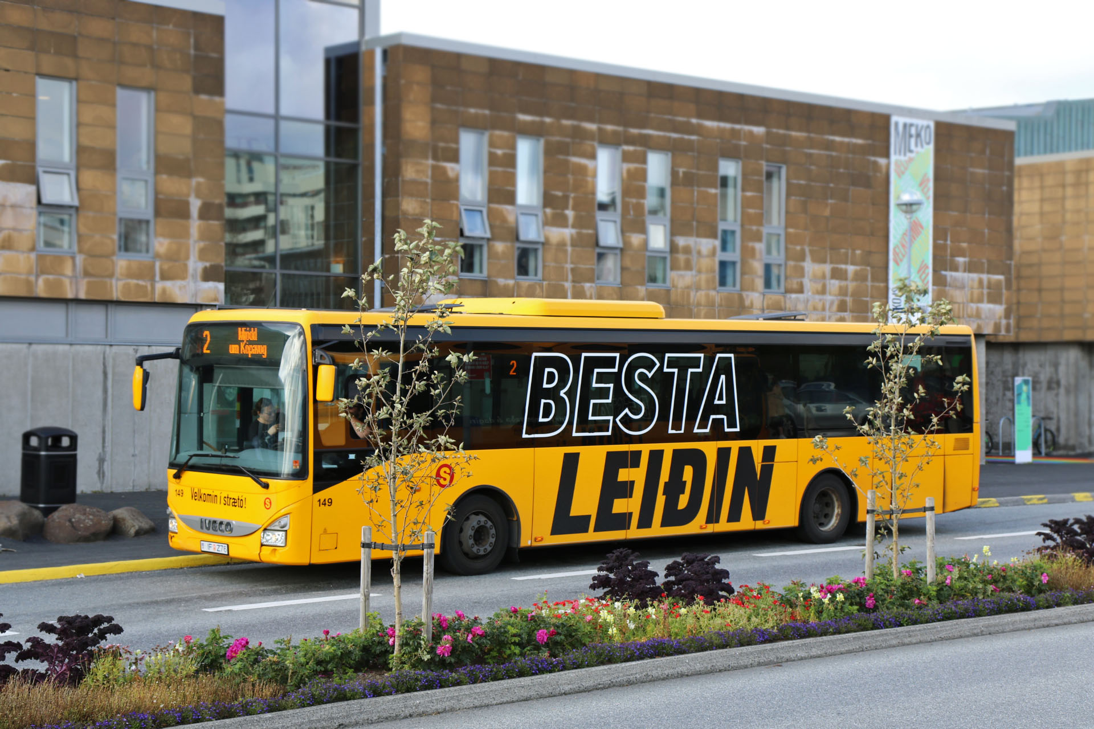
Navilens – fyrir blinda og sjónskerta

Slide 3
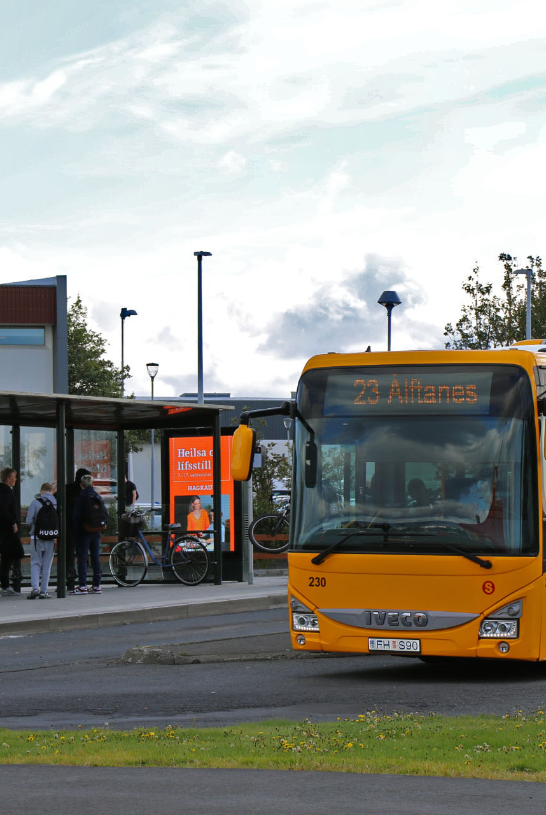
Upphafið
Samstarfssamningur á milli Strætó og Blindrafélagsins
Styrkur frá félags- og vinnumarkaðsráðuneytinu 2.000.000 kr.
Styrkur frá innviðaráðuneytinu 2.000.000 kr.
Strætó leiðir verkefnið og eru kóðarnir á ábyrgð og í eigu Strætó

Slide 4
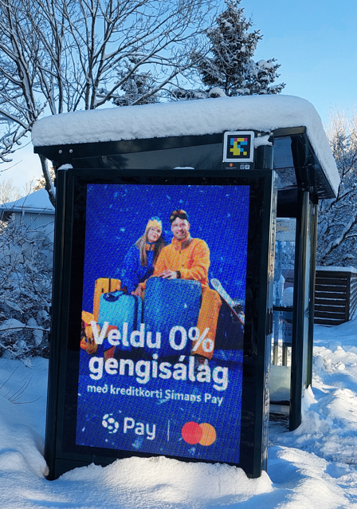
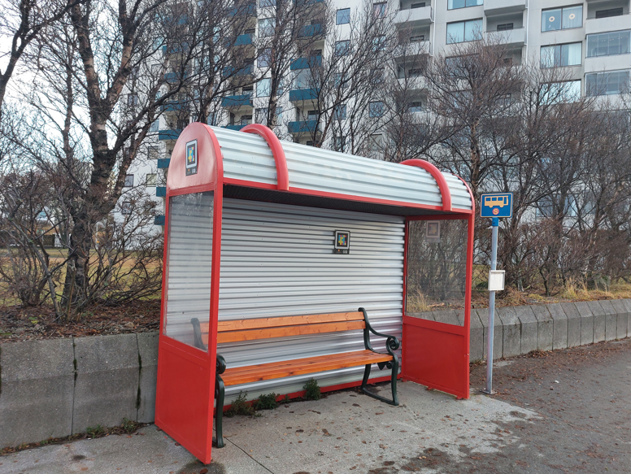
Uppsetning hafin á leiðum 13 og 14
Strætó sér um staura
Reykjavíkurborg sér um rauðu skýlin á þeirra vegum
Billboard sér um sín skýli – mikilvægt framlag

Slide 5

Aðgengi að greiðslukerfi og leiðarvísi

Slide 6
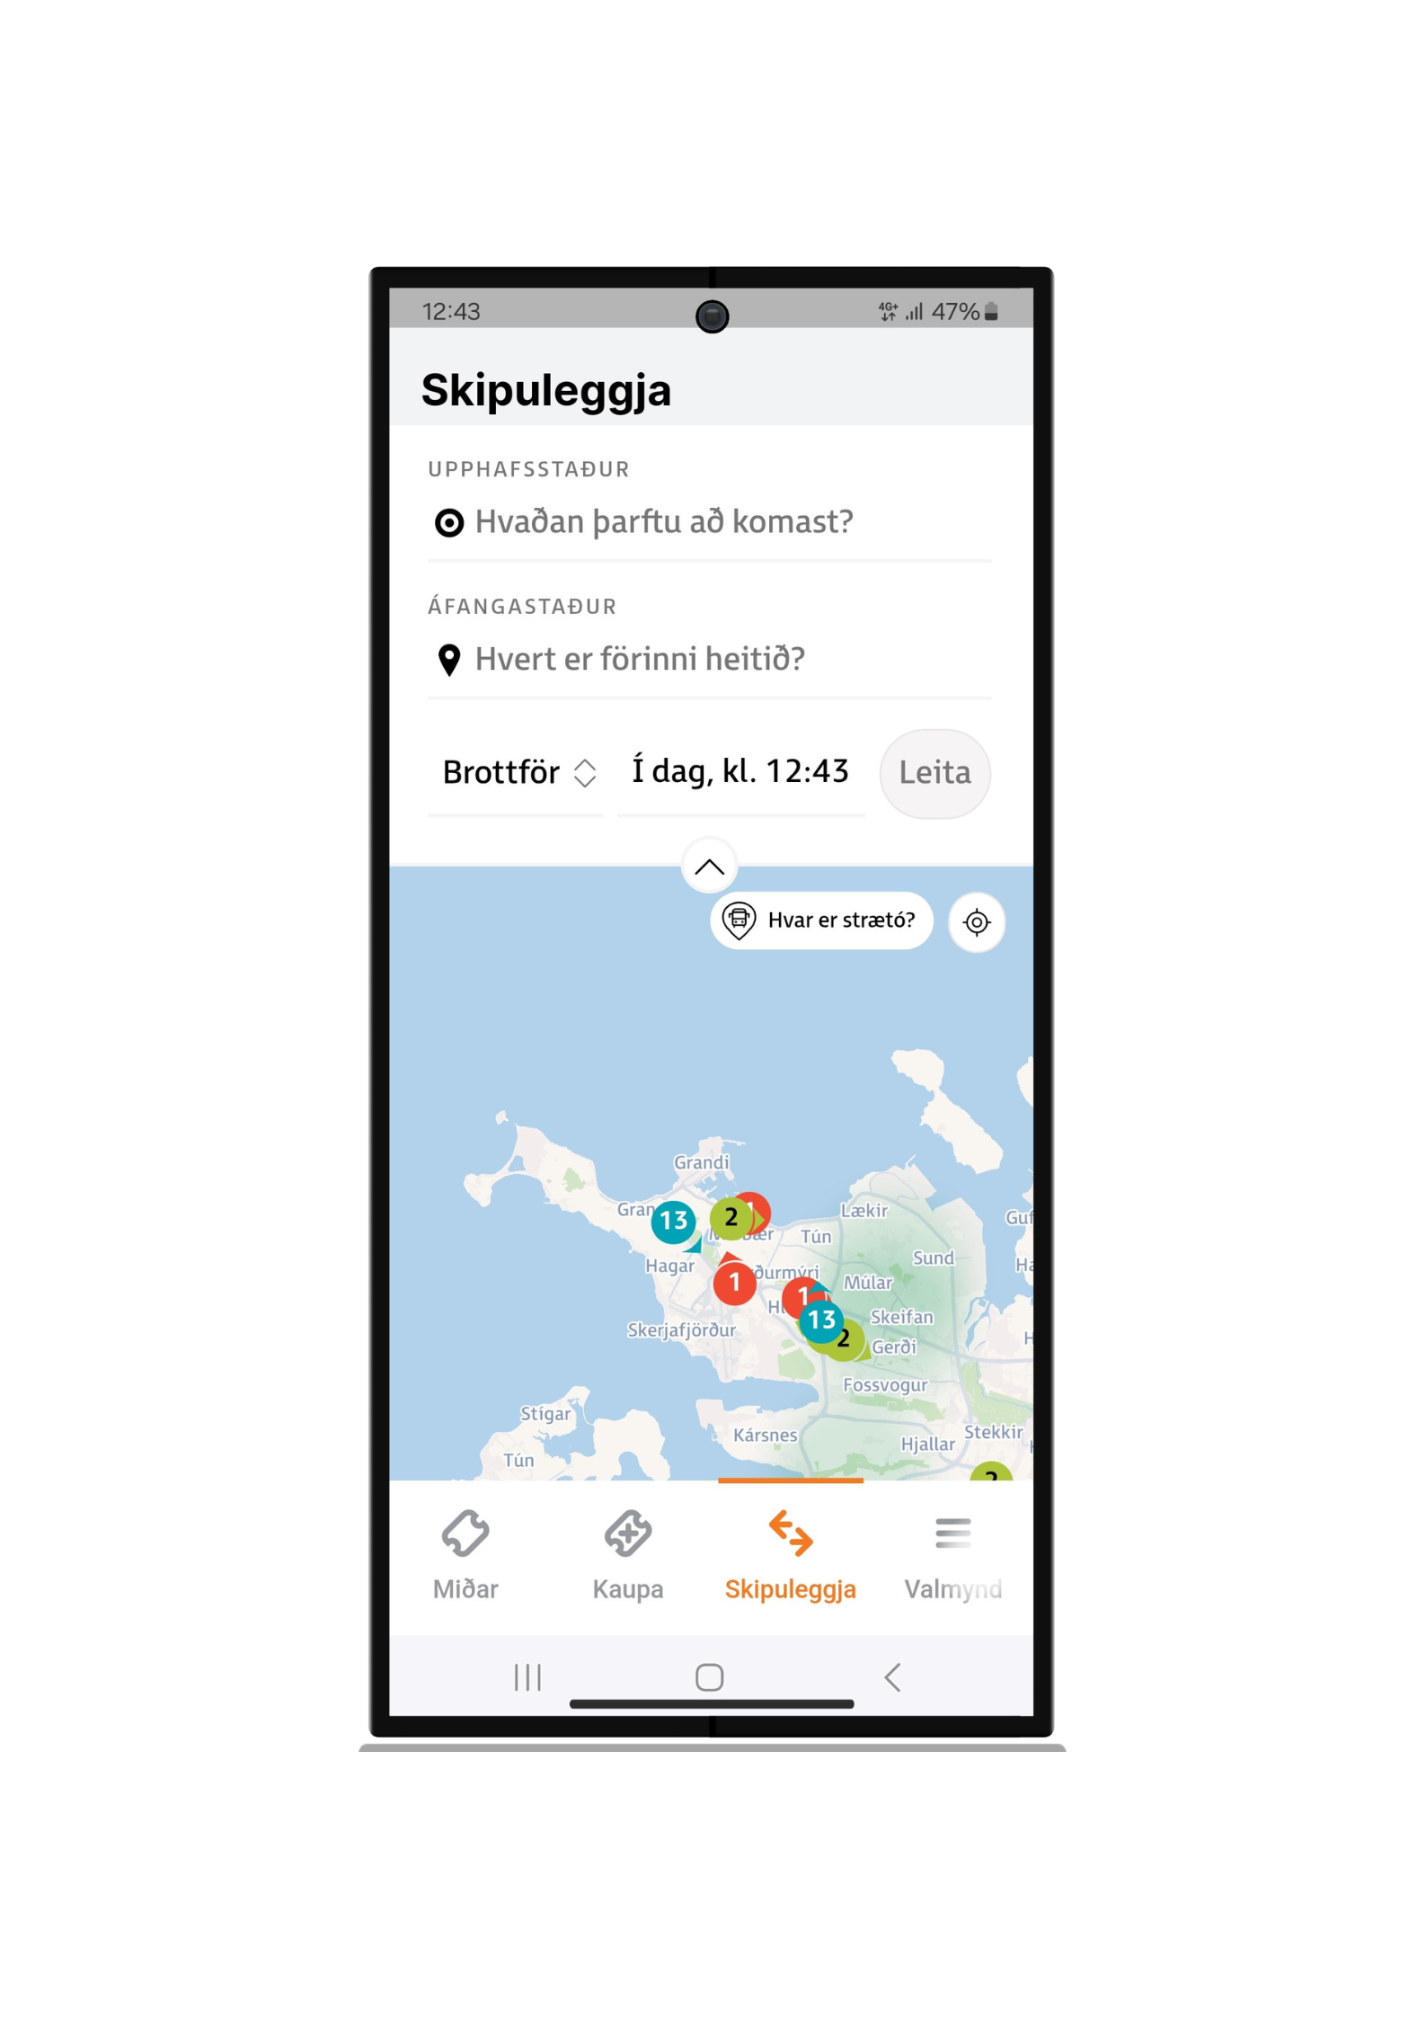
Valmynd og íkon stækkuð
Hvar er Strætó? – betra að velja leiðir
Styttri leið í miða - upphafsstaður í appi
Vinna við uppfært kort langt á veg komin – mun skýrara og leiðavænna
Skipuleggja ferð og Hvar er Strætó?

Slide 7
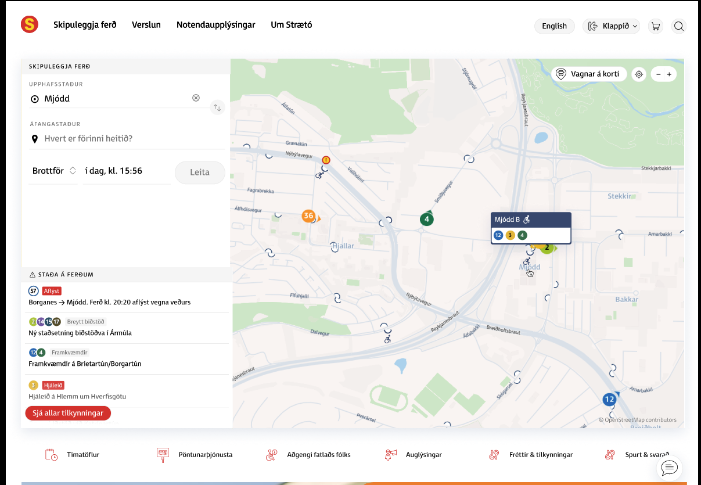
Aðgengi að biðstöðvum
Kortlagning allra stoppistöðva með tilliti til aðgengis
Óskað upplýsinga frá öllum aðildarsveitarfélögum
Stefnt að því að klára á árinu samhliða lögleiðingu sáttmála Sameinuðu þjóðanna um fatlað fólk
Allir vagnar á höfuðborgarsvæðinu með rampa og verið að prófa rafmagnsrampa í tveimur vögnum
Verið að skoða aukafestingar fyrir hjólastóla

